Slide 1


Situations d’urgence : comment réagir à une agression verbale ?
Professeur Eric GALAM
egalam@hotmail.com
avec l’aide du Dr Thierry Delcourt (Reims; Association Française des Psychiatres d’Exercice Privé)
Preuves et Pratiques 14 mars 2015 Paris

Slide 2



2
Notes:
2

Slide 3
Agressions : un changement de registre majeur
Partiel mais déterminant
Qui s’inscrit dans une histoire
L’important est de nous protéger
On n’est pas formé pour cela
Si on peut rester dans le registre du soin, c’est mieux
Ca fait aussi partie de notre exercice professionnel

Slide 4
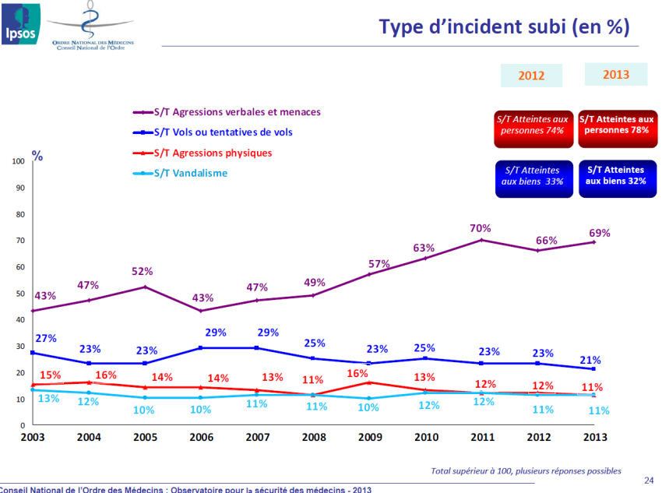
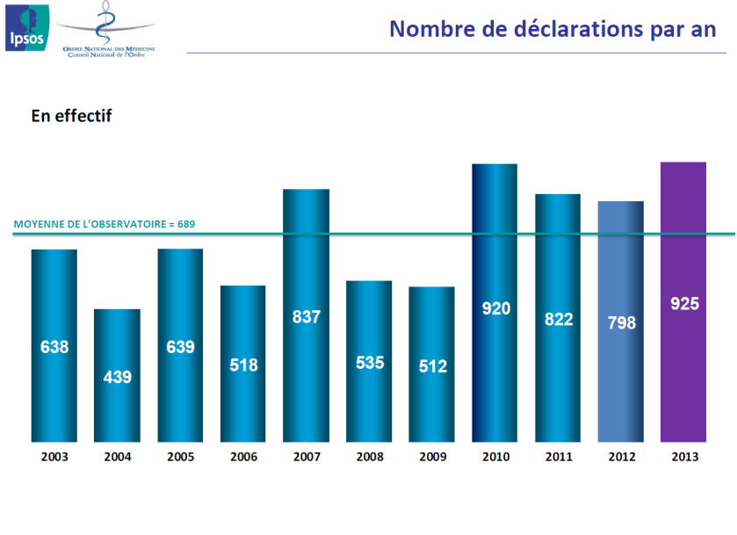
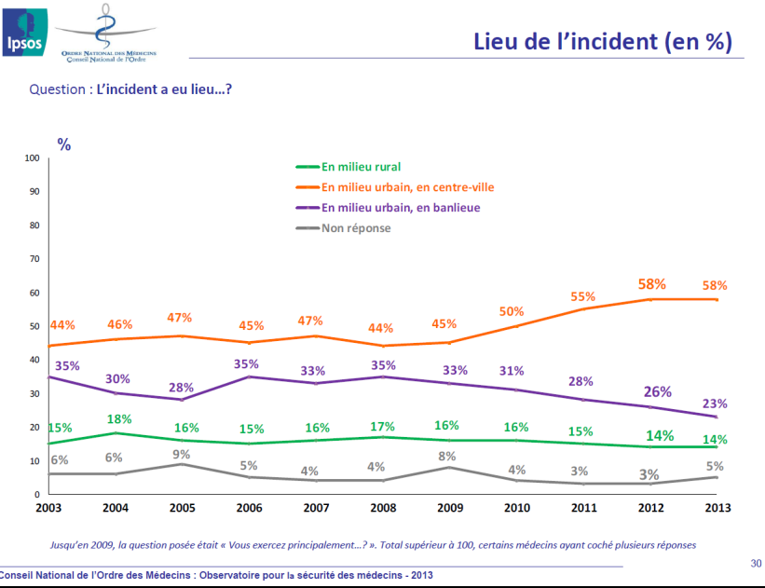
Observatoire de l’insécurité médicale (CNOM)

Slide 5
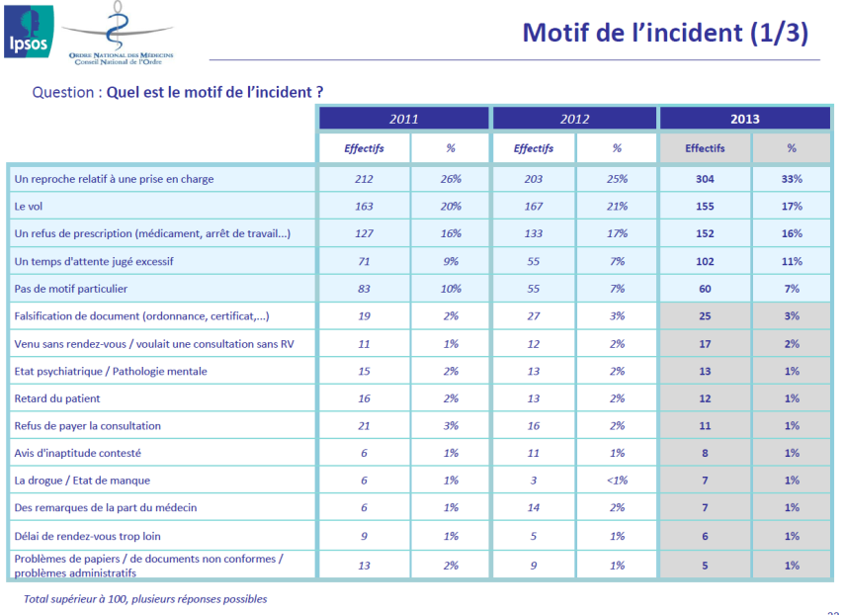
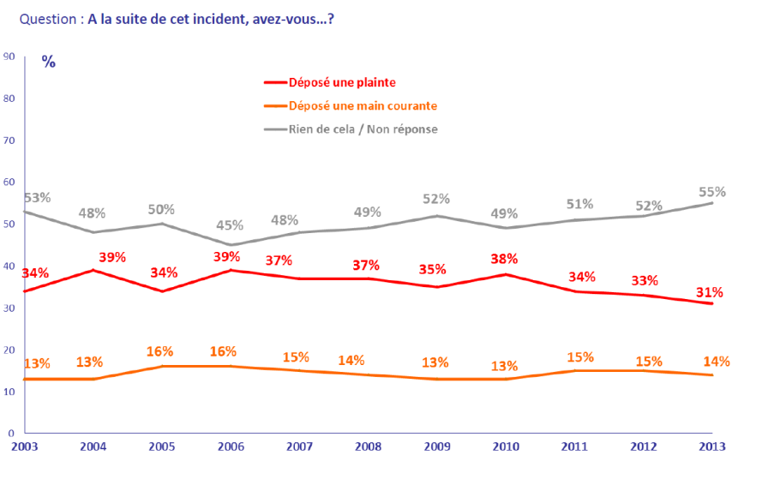

Slide 6
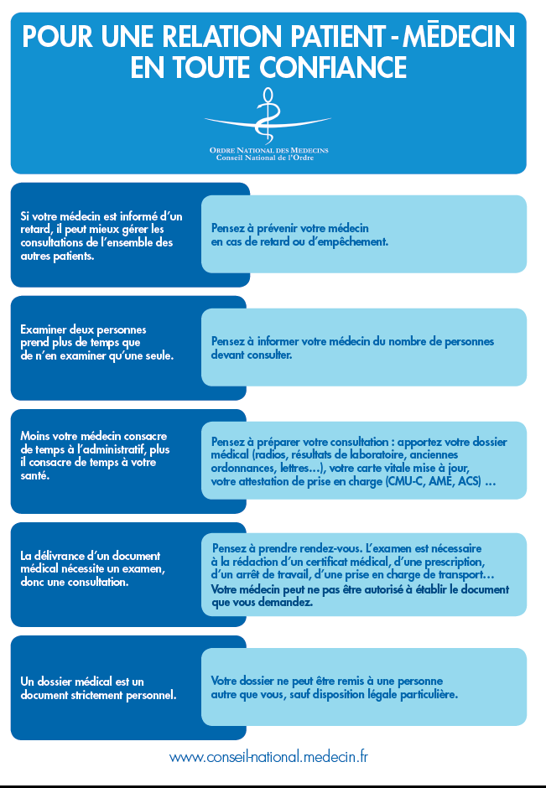

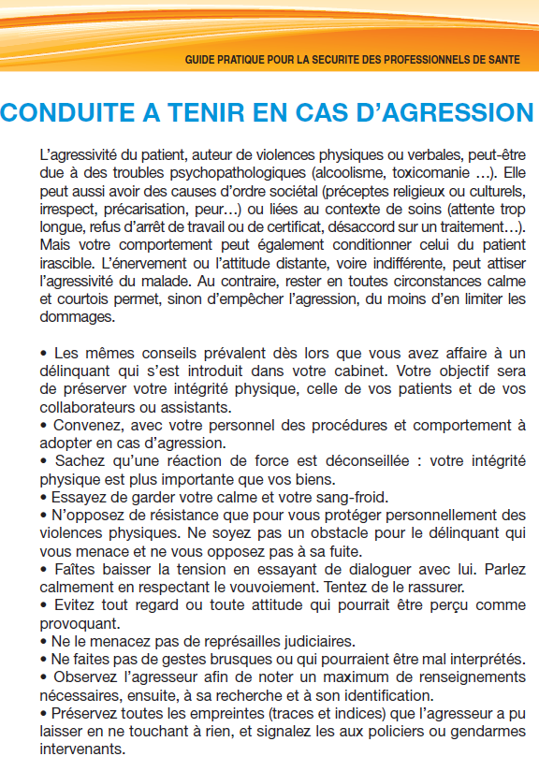
http://www.conseil-national.medecin.fr/article/l-observatoire-pour-la-securite-des-medecins-924

Slide 7
Situations
Patient : troubles psychopathologiques, toxicomanie, alcool
Société : préceptes religieux ou culturels, irrespect, précarisation, peur
Soin : attente trop longue, refus d’arrêt de travail, désaccord sur un traitement
Reproche
Menace
Exigence
Désaccord
Ponctuel ou récurrent ?

Slide 8
Comment le gérer : principes
Apprécier le risque et protéger son intégrité et celle des collaborateurs et autres patients …on a le droit de s’enfuir !
Reconnaître notre propre agressivité en écho
Rester professionnel
Ne jamais répondre à l’agressivité par l’agressivité
Etre encore plus à l’écoute
Montrer que l’on a perçu l’agressivité

Slide 9
Situation relationnelle à gérer avec compétence
Non verbal et para verbal plus important que verbal
ne pas quitter des yeux,
rester calme et parler fermement en vouvoyant
rester au même niveau que l’autre (assis ou debout)
pas de menace, pas de geste brusque
S’efforcer de rassurer
Faire parler l’autre pour clarifier les points de désaccord
Expliquer sans se justifier
Métacommuniquer : « Je ne vous autorise pas »
« ça ne va plus être possible »

Slide 10
Face à la violence : réflexivité et mises en œuvre
Ce qu'il ne faut pas faire :
  Banaliser la situation et continuer comme si de rien n'était
  Automédication cache-misère face à l’anxiété postcritique
  Dégrader la relation et devenir agressif avec les autres patients
Ce qu'il est souhaitable de faire :
  Informer le conseil de l‘Ordre et demander avis à son président
  En parler avec ses confrères et proches
  Décider ou non de déposer plainte suite à ces échanges
  Sensibiliser la patientèle en cas d’agressions multiples : éventuellement jusqu’à fermeture transitoire du cabinet

Slide 11
Le médecin en souffrance face à la violence, aux tracasseries et à tout le reste….…
Demander de l’aide, c’est fort !
AAPML : 0826 004 580 h24 j7
Consulter si nécessaire
Echanger et se former : supervision, formations, vie associatives, internes en stage, congrès…..

Slide 12
Le plus beau métier du monde
Nous exerçons un métier de poids éminemment respectable
Nous avons le droit de réussir nos vies professionnelles
Nous le méritons bien !

